Slide 1
BTMon
Eero Ronkainen
Matti Aho

Slide 2
Projektin Aihe
Puhelinsovellus, jolla voi etälukea toisesta laitteesta tulevaa tietoa reaaliajassa.
Esim. Voltti/Amppeerimittari
Data kulkee Bluetoothin välityksellä
Sovellus visualisoi tiedon ja mahdollistaa sen tallentamisen

Slide 3
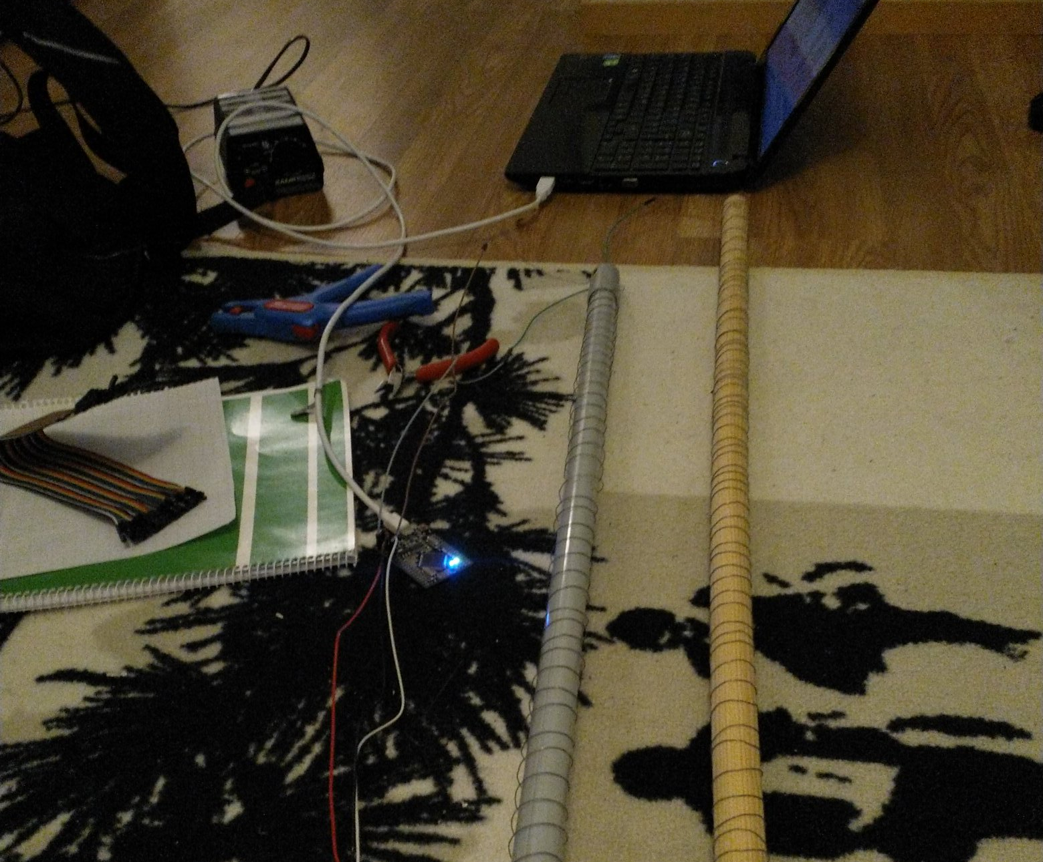
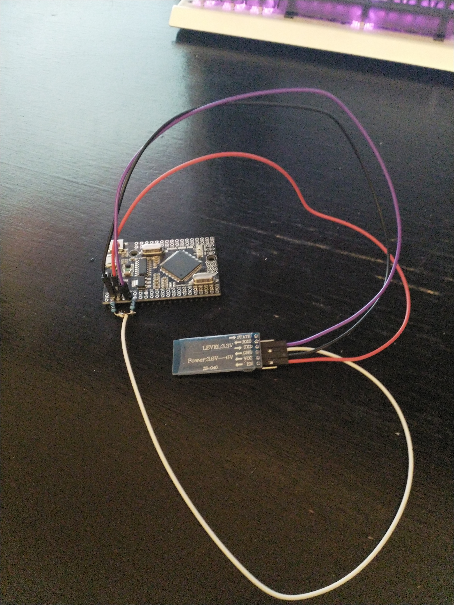
Lukulaite Timeline
Aluksi Arduino Mega + Kiinasta ostettu Bluetooth moduuli
Ei toiminut
Ei tarvittuja vastuksia, tehtiin omat
Moduuli hajalla
Viimeksi: Raspberry Pi 3b
Research Project seminaarissa käytetty
Toimi
Nyt: Arduino Mega + Lisää Kiinasta ostettuja Bluetooth moduuleja
Kiinasta ostettuja vastuksia
Neljä moduulia yhteensä
Toimii

Slide 4
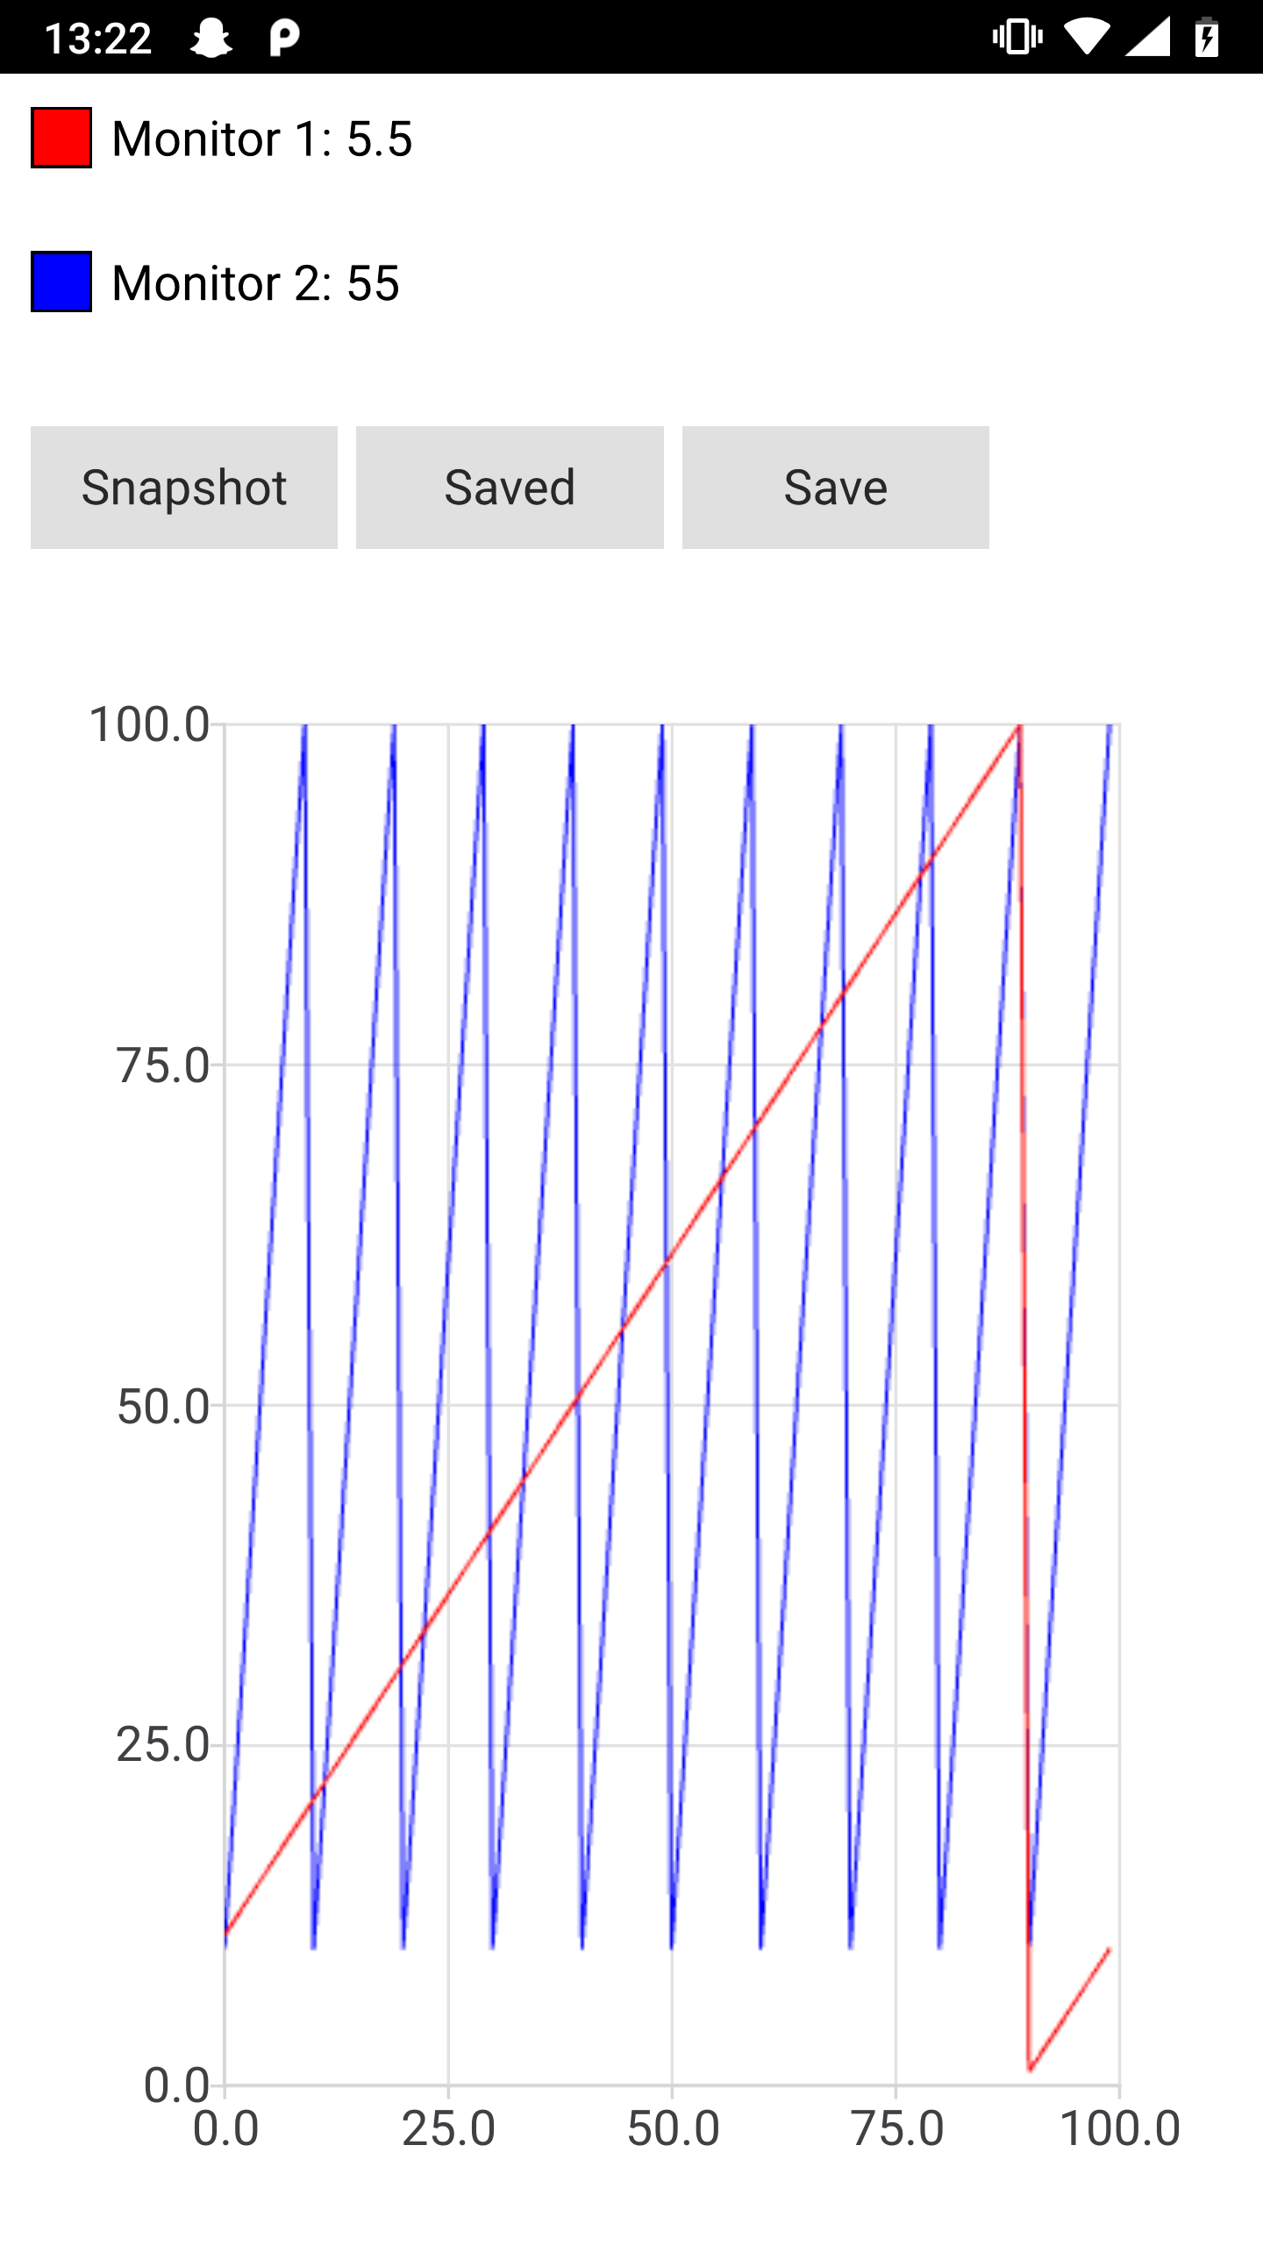
Sovellus
Toteutettu Qt 5.12.5:llä
Lisäkirjastona QtCharts 5.12.5
Tunnistaa ja yhdistää lukulaitteeseen automaattisesti
Yhdistyksen jälkeen vastaanottaa dataa reaaliajassa
Pystyy vastaanottamaan dataa ainakin 100kpl/s
Graafi näyttää viimeiset 100kpl dataa

Slide 5
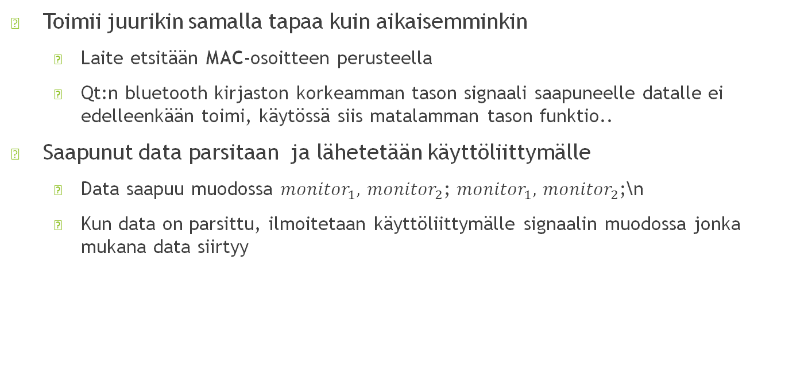
Bluetooth
Toimii juurikin samalla tapaa kuin aikaisemminkin
Laite etsitään MAC-osoitteen perusteella
Qt:n bluetooth kirjaston korkeamman tason signaali saapuneelle datalle ei edelleenkään toimi, käytössä siis matalamman tason funktio..
Saapunut data parsitaan ja lähetetään käyttöliittymälle
Data saapuu muodossa ${monitor}_{1},$ ${monitor}_{2}$; ${monitor}_{1},$ ${monitor}_{2}$;\n
Kun data on parsittu, ilmoitetaan käyttöliittymälle signaalin muodossa jonka mukana data siirtyy

Slide 6
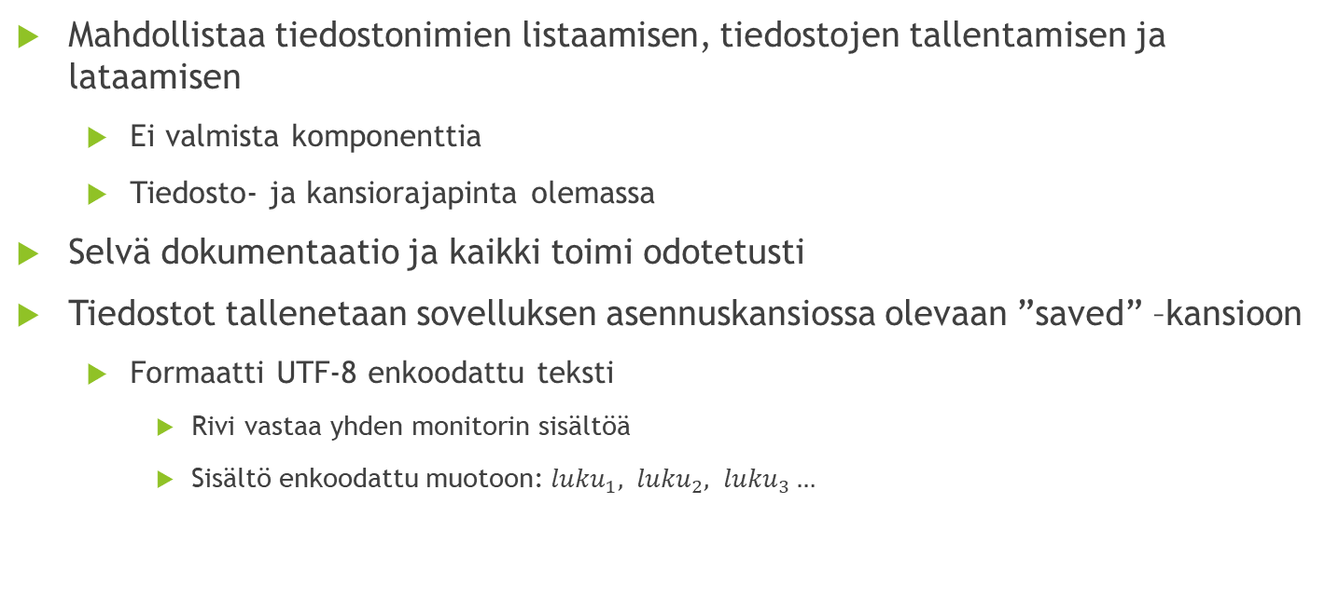
Tiedostonhallinta
Mahdollistaa tiedostonimien listaamisen, tiedostojen tallentamisen ja lataamisen
Ei valmista komponenttia
Tiedosto- ja kansiorajapinta olemassa
Selvä dokumentaatio ja kaikki toimi odotetusti
Tiedostot tallenetaan sovelluksen asennuskansiossa olevaan ”saved” –kansioon
Formaatti UTF-8 enkoodattu teksti
Rivi vastaa yhden monitorin sisältöä
Sisältö enkoodattu muotoon: ${luku}_{1}, {luku}_{2}, {luku}_{3}…$

Slide 7
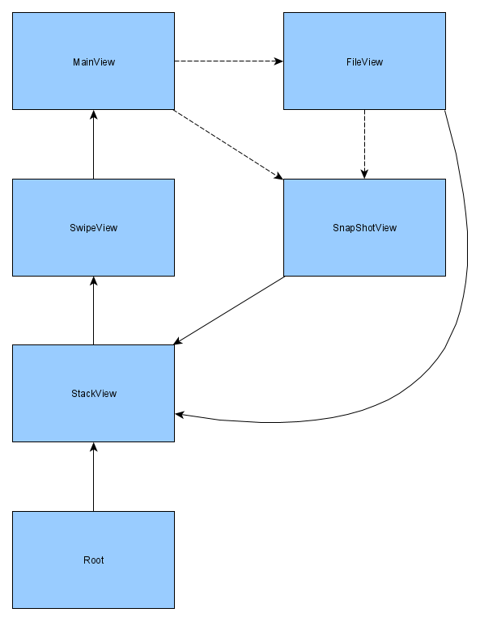
Käyttöliittymä
Tarvittiin näkymiä
Ei olemassa olevaa komponenttia/koodia
Ratkaisuksi StackView
Mahdollistaa elementtien puskun ja animoimisen
FileView ja SnapShotView päivitettävä kesken ajon
Luotava dynaamisesti koodista
Annetaan tarvittava data
Kontekstin ylläpitäminen vaikeaa
Dynaamisesti luotu komponentti ei tunne muuta ohjelmaa
Pitää kuitenkin pystyä sulkemaan ”näkymä” komponentista käsin

Slide 8
Mystistä
Pakettien versiot ei vastaa dokumentaatiota
QtCharts dokumentaatio versiossa 2.13
Suurin versio asennuspaketeissa 2.3
Kaikki toiminnot ei tee sitä mitä lupaavat
&QBluetoothSocket::readyRead ei ikinä tehnyt mitään
&QIODevice::readyRead toimi
Kummallisia interaktioita käyttöliittymässä
Skrollauskomponentin lisääminen listan ympärille hajoittaa listan elementtien skaalauksen vain korkeuden osalta
Sovellus ei ikinä kysyt luku/kirjoitusoikeuksia, mutta ne toimii
Bluetoothille piti manuaalisesti implementoida oikeuksien kysely

Slide 9
Lopuksi
Bluetooth implementaatio ei hajonnut esityksien välillä
Mitä suositumpi aihe, sitä parempi dokumentaatio
Kehitys loppupuolella helpompaa
Qt:n ympäristöstä alkoi saada paremman hajun
Sovellus tekee sitä mitä haluttiinkin
Jatkokehitysideaa löytyy

